Slide 1
Ekonomika českého zdravotnictví
Kontext a souvislosti
Jan Kvaček březen 2018

Slide 2
Průzkum mínění odborné veřejnosti
V České republice vydáváme na zdravotnictví
Málo
Akorát
Příliš mnoho

Slide 3
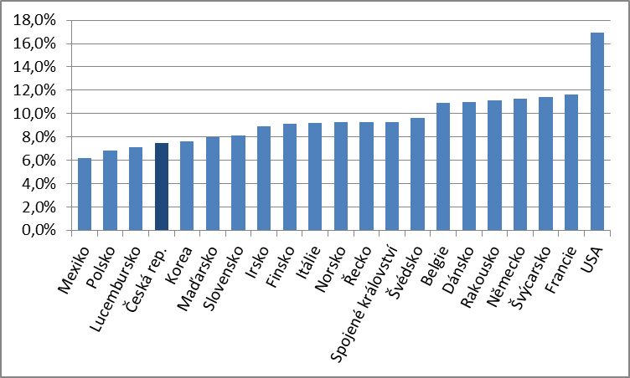
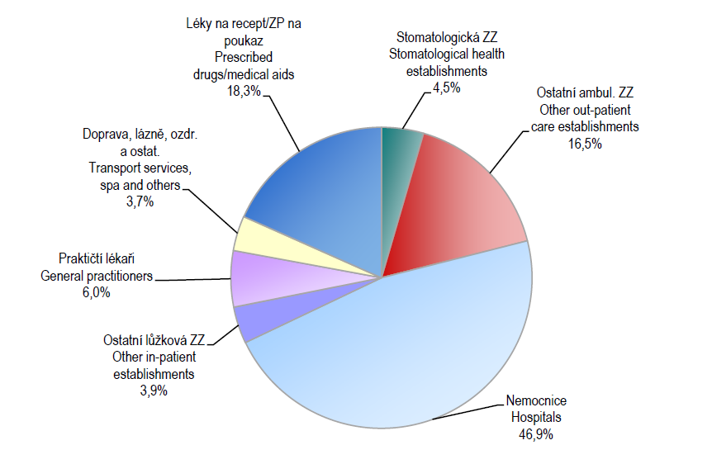
Základní kontext
Měla by ČR dávat na zdravotnictví více?
Bohatší země utrácí relativně více…
HDP per capita Německa 44 184 $
HDP per capita ČR 19 880 $
Německo dá per capita na zdravotnictví 3,28x více než ČR!
Největší díl prostředků jde do nemocnic
Většina nemocnic je státních…
Největší ZP je státní…

Slide 4

Soukromé výdaje na zdraví
Situace před zrušením poplatků, údajně neúnosných pro občany ČR…
Dnes většina zrušena

Slide 5
Vliv segmentů na růst nákladů

Slide 6
Růst nákladů po segmentech

Slide 7
Kde nejvíce chybí peníze?
Mzdy a platy
- v ambulantním segmentu zůstávají neobsazena vysoce lukrativní místa
- v nemocnicích je stav lékařů mnohdy kritický
- sestry si často vydělají více mimo zdravotnictví
Přijdeme-li do běžné české nemocnice či samostatné ambulance a do srovnatelného zařízení v západních zemích, rozdíly jsou propastné.
Náš zásadní problém je, že řešíme stále objem prostředků, ale neřešíme, co za ně dostáváme!
- rozpočet zdravotnictví meziročně roste o miliardy či desítky miliard
- jaký rozdíl vidí běžný pacient v průměrném okrese dnes a před pěti, deseti lety?
Říkáme si, že máme výborné zdravotnictví. Je to opravdu tak?

Slide 8
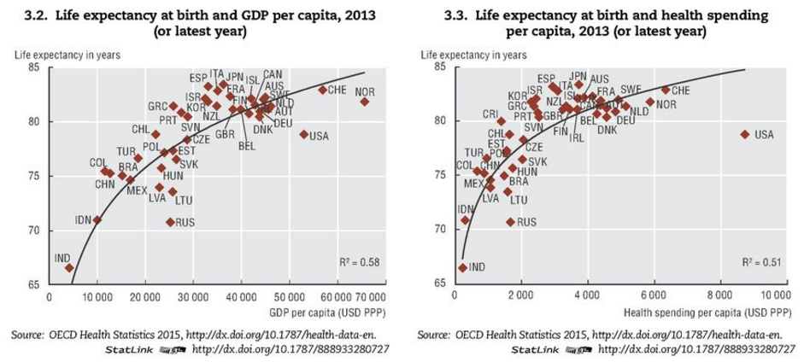
Srovnávací ukazatele

Slide 9
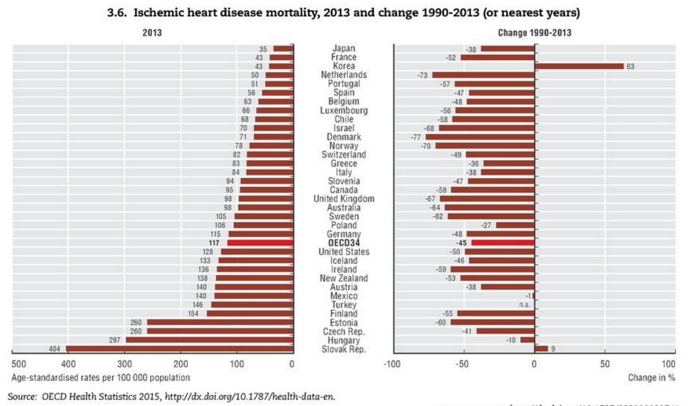
Srovnávací ukazatele

Slide 10
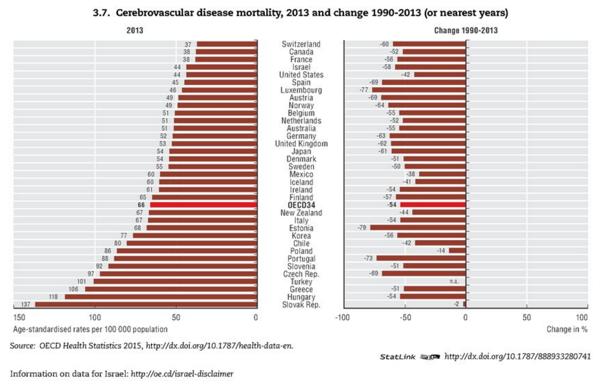
Srovnávací ukazatele

Slide 11
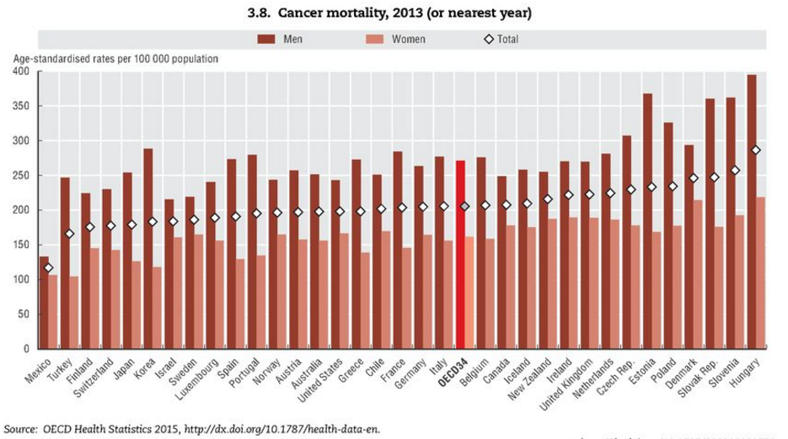
Srovnávací ukazatele

Slide 12
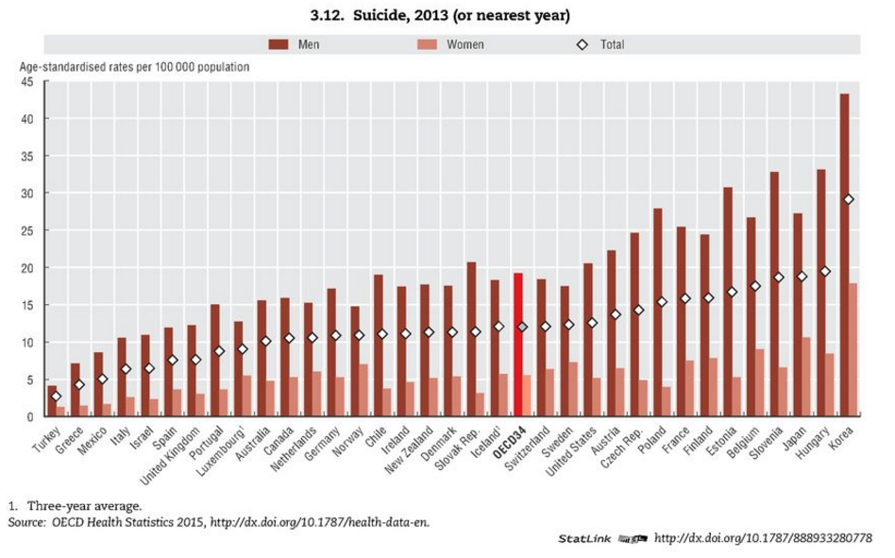
Srovnávací ukazatele

Slide 13
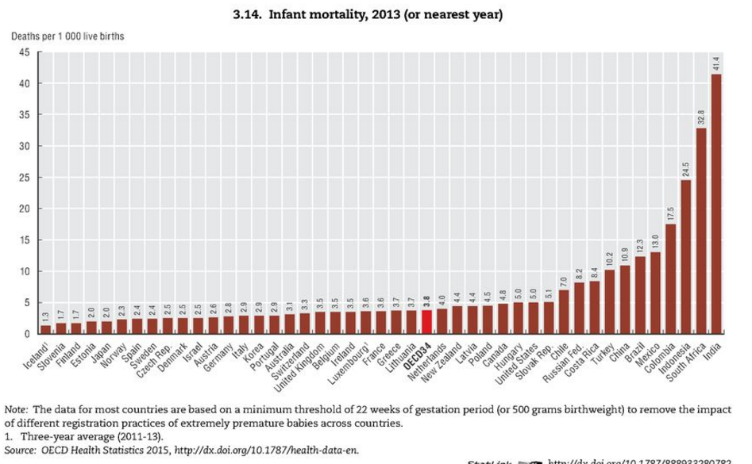
Srovnávací ukazatele

Slide 14
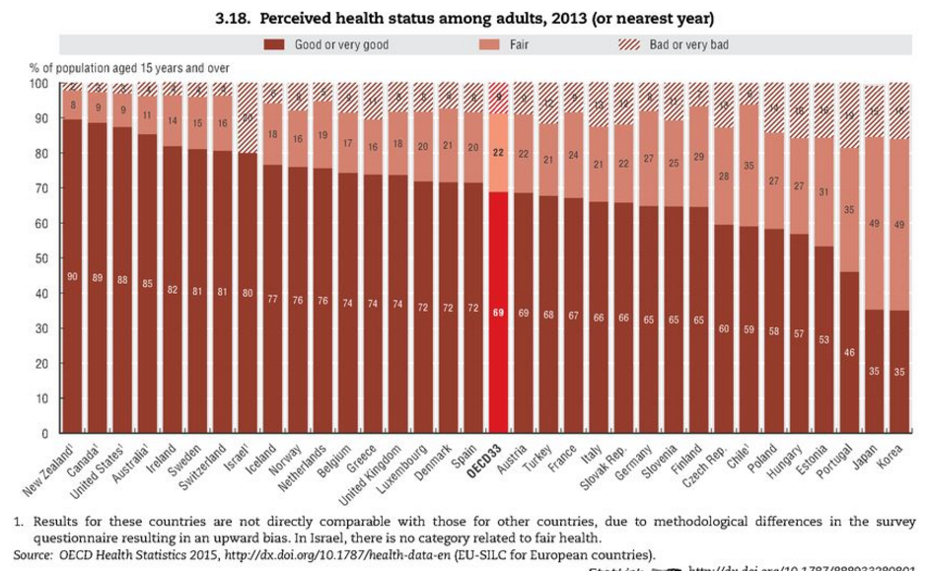
Srovnávací ukazatele

Slide 15
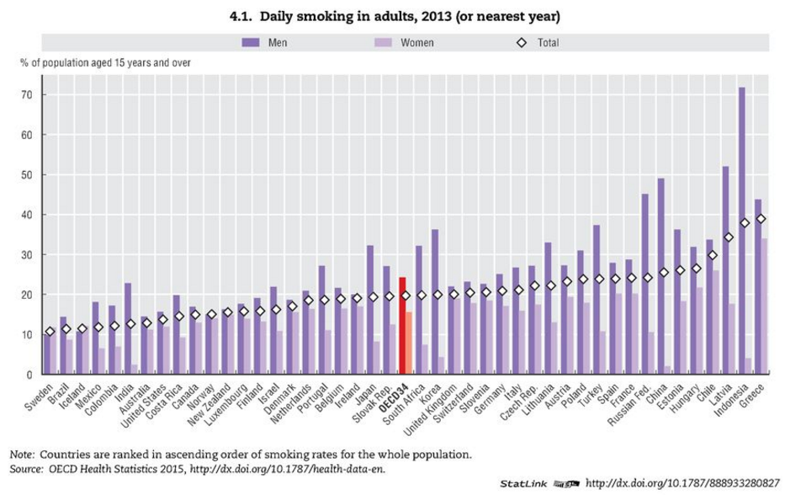
Srovnávací ukazatele

Slide 16
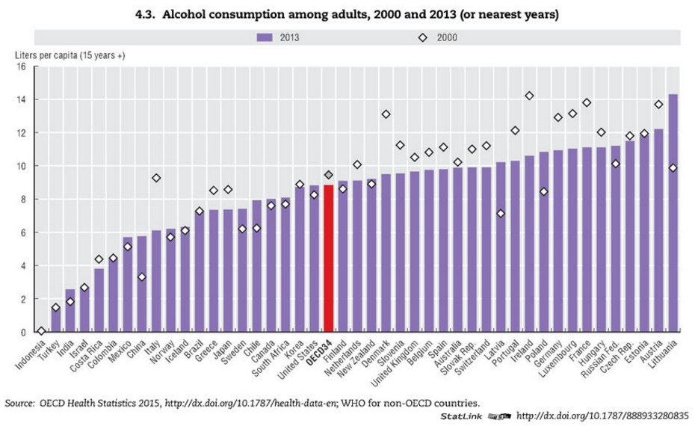
Srovnávací ukazatele

Slide 17
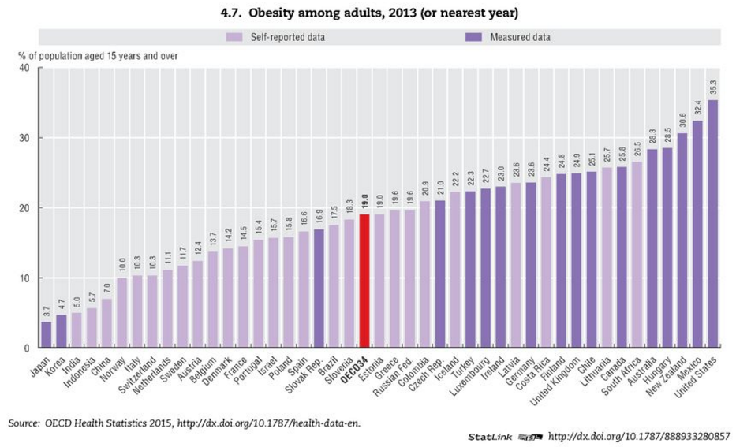
Srovnávací ukazatele

Slide 18
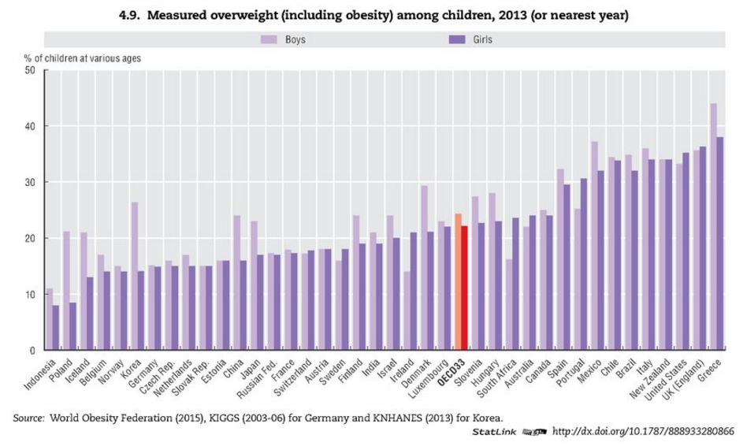
Srovnávací ukazatele

Slide 19
České zdravotnictví stagnuje
I západní země mají problém s bržděním výdajů na zdravotnictví
Za dobu existence našeho současného systému urazily obrovskou cestu ve schopnosti měřit výsledek
Úhrada za péči
Úhrada za výsledek
Koordinace péče, motivace pacienta…, v našem systému chybí

Slide 20
Úzce navazující témata
Kontrahování kvality
Úhradové mechanizmy
Koordinace poskytování služeb
Balíčkové úhrady
Měření kvality
Správné oceňování
Inovativní způsoby kontrahování
Rozvoj nástrojů pro hodnocení
Benchmarking kvality
Zajištění reportování kvality výstupů
Integrace IT: dostupnost dat mezi poskytovateli
Spolupráce: Změny v síti poskytovatelů; skupiny spolupracujících poskytovatelů
Zapojení pacienta: Pacient musí být aktivním prvkem v systému
….

Slide 21
Děkuji za pozornost

